Slide 1
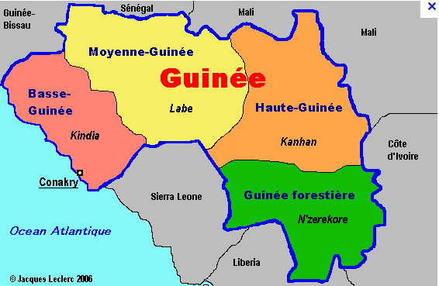
Notes:
La Guinée, en forme longue la République de Guinée, aussi appelée « Guinée-Conakry » du nom de sa capitale pour la différencier de la Guinée-Bissau et de la Guinée équatoriale, est un pays d’Afrique de l'Ouest. Elle a pris son indépendance de la France le 2 octobre 1958.

Slide 2
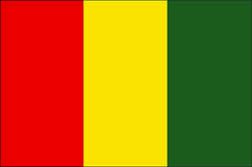
Ce drapeau se compose de trois bandes verticales, rouge, jaune et verte, qui représentent respectivement le sang versé lors de l'indépendance du pays, en 1958, le soleil et les richesses du sol (bauxite, diamants, or, fer et uranium) et la végétation du pays (savane au nord, forêt au sud).

Slide 3
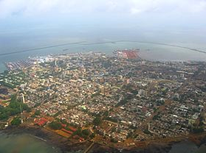
1. Présentation de la République de Guinée Conakry
La République de Guinée, aussi appelée « Guinée-Conakry ». Indépendance de la France depuis le 2 octobre 1958
La Guinée se trouve sur la côte atlantique de l’Afrique de l'Ouest.
Elle est entourée de la Guinée-Bissau, du Sénégal, du Mali, de la Côte d'Ivoire, du Liberia , de la Sierra Leone et de l'océan Atlantique.
On distingue quatre zones géographiques :
- une zone côtière, la Basse-Guinée ou Guinée maritime,
- une zone montagneuse, la Moyenne-Guinée,
- une zone de savane au nord, la Haute-Guinée,
- une zone de forêts au sud-est, la Guinée forestière.
Une approche transversale: une campagne en continuité avec les axes de plaidoyer portés par le CCFD-Terre Solidaire depuis plusieurs années (fraude fiscale, RSE, accaparements de terres, ressources du conflit, Pacte pour une Terre Solidaire,….)
Notes:
La Guinée se trouve sur la côte atlantique de l’Afrique de l'Ouest.
Elle est entourée de la Guinée-Bissau (385 km de frontières), du Sénégal (330 km), du Mali (858 km), de la Côte d'Ivoire (610 km), du Liberia (563 km), de la Sierra Leone (652 km) et de l'océan Atlantique.
On distingue quatre zones géographiques :
une zone côtière, la Basse-Guinée ou Guinée maritime,
une zone montagneuse, la Moyenne-Guinée, qui comprend le massif du Fouta Djallon,
une zone de savane au nord, la Haute-Guinée,
une zone de forêts au sud-est, la Guinée forestière.
Ces quatre zones, parfois appelées « régions naturelles », ne correspondent pas aux régions administratives.

Slide 4
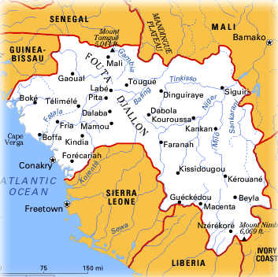
2.GEOGRAPHIE
De nombreux fleuves, tels le Niger, le Sénégal, la Gambie ainsi que leurs affluents (Tinkisso, Milo, Niandan, Falémé) trouvent leur source en Guinée, faisant de ce pays le château d’eau de l’Afrique de l’Ouest.
Notes:
Hydrographie[
De nombreux fleuves, tels le Niger, le Sénégal, la Gambie, ainsi que leurs principaux affluents (Tinkisso, Milo, Niandan, Falémé) trouvent leur source en Guinée, faisant de ce pays le « château d'eau » de l’Afrique de l’Ouest. Ces cours d'eau partent des massifs guinéens et se dirigent au début de leur parcours vers le nord ou vers l’est.
Il existe également un très grand nombre de fleuves côtiers descendant des massifs guinéens vers l’ouest, comme le Konkouré ou vers le sud, comme le fleuve Mano.
De la Guinée-Bissau à Conakry, ces fleuves forment de profonds estuaires qui ont conservé les noms donnés par les explorateurs portugais au xv^{e} siècle.
Ces estuaires constituent des voies de communications à travers la mangrove de Basse-Guinée, région qui s’appelait « Rivières du Sud » au début de la colonisation par les Français, au xix^{e} siècle.
Le massif du Fouta Djalon offre un potentiel de production électrique. Le fleuve Konkouré, proche des villes de Mamou, Kindia et Conakry fait l'objet d’un programme d’aménagement et un premier barrage a été inauguré en 1999

Slide 5
RelIEf et Géologie
La plaine côtière de Basse Guinée est dominée par le massif Benna (1214m) l mont Kakopumina ( 1011m) et le mont Gangan.
La Guinée est le premier pays mondial pour ses réserves prouvées de bauxite.
Notes:
La plaine côtière de Basse-Guinée est dominée à l'Est par le massif de Benna (1 214 m), le Mont Kakoulima (1 011 m) et le Mont Gangan (1 117 m). La Moyenne-Guinée entoure le Massif du Fouta Djallon qui occupe environ 80 000 km² et culmine au Mont Loura (1 532 m). Il est constitué principalement de plateaux étagés à souvent plus de 1 000 m entaillés par des vallées dominant des plaines et dépressions jusqu'à environ 750 m. Le massif du Fouta Djallon est principalement constitué de grès siliceux et Schistes mais d'importantes surfaces sont recouvertes par des cuirasses ferrugineuse ou bauxitiques. La Haute-Guinée est un vaste plateau avec quelques sommets isolés. La Guinée forestière juxtapose des massifs élevés aux versants abrupts, Mont Simandou et Mont Nimba (1 752 m), des bas-plateaux et des plaines, des bas-fonds et des vallées inondables3. Le Mont Nimba constitue le point culminant de la Guinée.
La Guinée est un pays qui possède de nombreuses ressources. Cette abondance des ressources, notamment minières, lui vaut l'appellation de « scandale géologique »4. La Guinée est le premier pays mondial pour ses réserves prouvées de bauxite, le deuxième derrière l’Australie pour la production. Le très riche gisement de Sangarédi est exploité par la Compagnie des Bauxites de Guinée. Le pays dispose également d’or, de fer, de diamants, de pétrole et d’uranium.

Slide 6
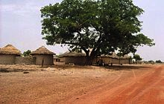
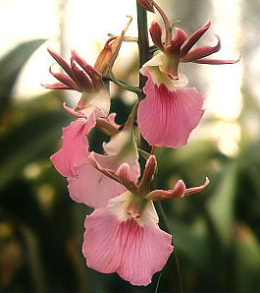
ENVIRONNEMENT ET NATURE
L'environnement en Guinée semble préservé grâce à la faible densité de population et à l'industrialisation limitée.
Les principales menaces sont la déforestation, la pollution issue de l'exploitation minière, l’absence de traitement des eaux usées, auxquels on peut ajouter le braconnage de la faune sauvage.
Notes:
Environnement[modifier | modifier le code]
Biomes :
Savane ouest-soudanienne (au nord et à l'est),
Mosaïque de forêt-savane guinéenne,
Forêt tropicale humide (au sud).
L'environnement en Guinée semble préservé grâce à la faible densité de population et à l'industrialisation limitée.
Les principales menaces sont la déforestation, la pollution issue de l'exploitation minière5, l’absence de traitement des eaux usées, auxquels on peut ajouter le braconnage de la faune sauvage.
Nature[modifier | modifier le code]
Village près de Siguiri, typique de la Haute-Guinée
La Guinée de par ses climats et biomes variés est peuplée d'espèces animales, végétales et fongiques variées, dont certaines sont rares ou endémiques telle que Dictyna guineensis.
Ainsi, en Guinée forestière dans la zone couverte par la forêt tropicale humide :
Nimbaphrynoides occidentalis est un crapaud vivipare endémique de la zone des Mont Nimba.
Une population de chimpanzés existe aux alentours de Bossou.
Une espèce d'hippopotame nain existerait également en forêt.

Slide 7
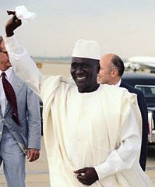
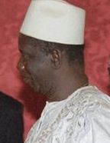
Histoire
Colonisation: La zone côtière fut occupée au préalable par les Portugais, qui furent évincés par l'armée française, parce qu'affaiblis par l'occupation de la Guinée-Bissau. La Guinée est proclamée colonie française en 1891
Le pays accède à l'indépendance le 2 octobre 1948 et Ahmed Sékou Touré , en devient le président à 36 ans.
Après la mort de Touré en 1984 le gouvernement intérimaire est rapide ment renversé par Lansana Conté. Ce dernier est décédé en 2008.
Notes:
La zone côtière fut occupée au préalable par les Portugais, qui furent évincés par l'armée française, parce qu'affaiblis par l'occupation de la Guinée-Bissau. La Guinée est proclamée colonie française en 1891, indépendamment du Sénégal, auquel elle était précédemment rattachée. Cette nouvelle appellation remplace celle qu'elle portait, jusque-là: les Rivières du Sud. Samory Touré, relayé ensuite par les peuples de la forêt, mène une guerre organisée contre l'occupation française sur la côte et dans les massifs montagneux du sud-est avant d'être vaincu en 1898. La guerre qui oppose les Français au Fouta-Djallon, à Porédaka, s'achève par la victoire des premiers. L'Almamy Bocar Biro Barry est assassiné près des bords du Bafing, à Kollen. Il a choisi cette option pour ne pas être soumis ou réduit en vassal de la puissance colonisatrice. Ses guerriers s'éparpillent ou préfèrent se donner la mort à ses côtés. Les régions du Haut-Niger sont annexées l'année suivante. En 1901, la Guinée devient une partie intégrante de l'Afrique-Occidentale française (AOF), administrée par un gouvernorat général. En 1904, dans le cadre de l'Entente cordiale entre la France et l'Angleterre, les îles de Los deviennent françaises en échange de l'abandon de droits sur le séchage de la morue à Terre-neuve.
Lors du référendum de septembre 1958, la Guinée est le seul pays d'Afrique francophone à rejeter la proposition du général de Gaulle concernant l'intégration des colonies de l'AOF au sein d'une Communauté française, ce qui entraîne une rupture immédiate des relations politiques et économiques avec la France7.
L’indépendance fut proclamée le 2 octobre 1958. La France n’y mit aucun obstacle mais retira dans le mois qui suivit son armée, ses fonctionnaires et ses crédits. De Gaulle ignora la demande d’association à la Communauté que lui adressa Sékou Touré après la proclamation de l’indépendance. La Guinée, en perdant les cadres qui faisaient fonctionner son administration et son économie, fut déstabilisée. Le départ des fonctionnaires civils et militaires se fit rapidement sentir sur le plan économique.
La Guinée sous Sékou Touré[modifier | modifier le code]
Article détaillé : Ahmed Sékou Touré.
Le pays accède à l'indépendance le 2 octobre 1958, et Ahmed Sékou Touré, en devient le président à 36 ans. Il cherche à construire une Union Africaine avec Kwame Nkrumah, apôtre du panafricanisme ; la Guinée et le Ghana forment une union le 1er mai 1959, rejoints le 24 décembre 1960 par le Mali8. Officiellement non-aligné, le régime s'appuie sur l'Union soviétique sans rejeter l'aide des États-Unis.
La Guinée sous Lansana Conté[modifier | modifier le code]
Article détaillé : Lansana Conté.
Après la mort de Touré en 1984, le gouvernement intérimaire est rapidement renversé par Lansana Conté. Sous la pression des bailleurs de fond, il introduit le multipartisme en 1993 et organise des élections, qui l'ont confirmé par deux fois à la présidence, en 1993 et en 1998. Bien que globalement épargnée par les conflits des pays voisins, la Guinée est confrontée à l'afflux de plusieurs centaines de milliers de réfugiés venus du Libéria et de Sierra Leone.
Après avoir révisé la Constitution pour pouvoir se présenter une troisième fois en décembre 2003, le chef de l'État, pourtant gravement malade, est réélu avec 95,63 % des suffrages face à un candidat issu d'un parti allié, les autres opposants ayant préféré ne pas participer à un scrutin joué d'avance. Fin avril 2004, le premier ministre François Lonsény Fall profite d'un voyage à l'étranger pour démissionner, arguant que « le président bloque tout »9. Le poste reste vacant plusieurs mois avant d'être confié à Cellou Dalein Diallo, qui sera démis de ses fonctions en avril 2006.
Le pouvoir du président, sous influence d'hommes d'affaires comme Mamadou Sylla, est de plus en plus contesté. Début 2007 éclate une grève générale réprimée dans le sang10.
Le 22 décembre 2008, Lansana Conté décède des suites d'une longue maladie (leucémie et diabète aigu) à l'âge de 74 ans. Au cours de la nuit suivante, les proches du régime s'affairent pour organiser l'intérim suivant les procédures prévues par la Constitution mais le 23 décembre 2008 au matin, à la suite de l'annonce du décès de Lansana Conté, des dignitaires de l'armée annoncent unilatéralement la dissolution du gouvernement ainsi que la suspension de la Constitution, dans un discours à teneur résolument sociale. Ces événements laissent planer le doute sur l'effectivité d'un nouveau coup d'État. Le même jour, le capitaine Moussa Dadis Camara est porté à la tête du Conseil national pour la démocratie et le développement (CNDD) et devient le lendemain11, le troisième président de la République de Guinée.

Slide 8
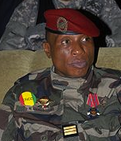
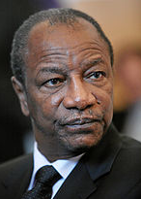
HISTOIRE
Moussa Dadis Camara est un officier militaire qui s’auto proclame président en décembre 2008 et quitte le pouvoir en décembre 2009.
Sékouba Konaté, président de transition du 5 janvier au 7 novembre 2010
Alpha Condé est élu démocratiquement comme président le 7 novembre 2010 pour un mandat de 5 ans
Notes:
La Guinée sous Moussa Dadis Camara[modifier | modifier le code]
Article détaillé : Moussa Dadis Camara.
Arrivé au pouvoir, le capitaine précise que le nouveau régime est provisoire et qu'aucun membre de la junte ne se présentera aux élections présidentielles prévues en 2010.
Au fil de ses interventions médiatiques, Moussa Dadis Camara envisage de plus en plus explicitement de se présenter, décevant les espoirs de véritable transition démocratique et déclenchant des mouvements de protestation12.
Le 28 septembre 2009, des mouvements civils organisent une manifestation pacifique pour demander à Dadis Camara de respecter sa parole et de ne pas se présenter aux présidentielles. La foule de plusieurs dizaines de milliers de personnes s'était rendu au stade à la demande de l'opposition pour protester contre le désir du président Dadis de se porter candidat à l'élection présidentielle. Le 28 septembre 2009, au stade de Conakry, à la surprise générale les militaires ouvrent le feu sur les manifestants ainsi bloqués dans le stade sans possibilité de fuite. Ce massacre délibéré et manifestement planifié fait plusieurs centaines de morts. De plus, les militaires violent et enlèvent plusieurs dizaines de jeunes femmes, dont certaines seront libérées quelques jours plus tard après avoir subi des viols à répétition, tandis que d'autres disparaissent sans laisser de trace13.
À la suite du tollé international soulevé par cet évènement, des dissensions apparaissent au sein du CNDD14 et le 3 décembre 2009, alors que Sékouba Konaté est en voyage au Liban, le président est grièvement blessé par son aide de camp Aboubacar Sidiki Diakité - ce dernier avait été mis en cause explicitement par des diplomates étrangers pour son rôle dans le massacre du 28 septembre, et craignait d'être "lâché" par son président et livré à la justice. Dadis Camara est hospitalisé au Maroc le 4, et Sékouba Konaté rentre au pays pour assurer l'intérim.
La transition de Sékouba Konaté[modifier | modifier le code]
Le 12 janvier 2010, Moussa Dadis Camara est renvoyé vers le Burkina Faso par le Maroc pour y continuer sa convalescence. C'est ainsi que le 15 janvier, un accord sera trouvé entre Dadis et Sékouba pour que ce dernier soit reconnu Président de la transition. Cet accord stipule qu'un premier ministre issu des Forces Vives (Partis d'opposition, syndicats, société civile) soit nommé dans le but de former un gouvernement d'Union nationale et de conduire le pays vers des élections libres et transparentes dans les six (6) mois. Aussi, aucun membre du gouvernement d'union nationale, de la junte, du Conseil National de la Transition et des Forces de Défense et de Sécurité n'aura le droit de se porter candidat aux prochaines échéances électorales.
Le 16 janvier, Dadis, dans une allocution à partir du palais présidentiel burkinabé, dit que la question de sa candidature est définitivement réglée, ainsi que celle des autres membres de la junte. Jean-Marie Doré, doyen de l'opposition, est nommé Premier Ministre, Chef du gouvernement d'Union Nationale chargé d'organiser les futures élections présidentielles.
Le 8 février 2010, la justice guinéenne ouvre un instruction judiciaire pour les crimes commis le 28 septembre 2009 à Conakry, 3 magistrats instructeurs sont nommés15 et le 3 juin 2010, la FIDH, l'Organisation guinéenne de défense des droits de l'Homme et du citoyen (OGDH), 3 autres organisations guinéennes de victimes (AVIPA, AFADIS, AGORA) et 67 victimes se constituent parties civiles16.
Le 7 mars 2010, Sékouba Konaté fixe par décret la date du premier tour de l'élection présidentielle au 27 juin 201017. Il tient parole et pour la première fois une élection présidentielle en Guinée se déroule sans qu'aucun militaire ne soit candidat. Le second tour des élections présidentielles devait se tenir le 19 septembre 2010 mais a été reporté à une date ultérieure.
Le 28 septembre 2010, un an après le massacre, les victimes et les ONG de défense des droits de l'Homme demandent le jugement des auteurs présumés des faits 18,19,20
Alpha Condé, président élu démocratiquement[modifier | modifier le code]
Alpha Condé, président de la République de Guinée depuis 2010.
Le nouveau Chef de l’État guinéen a été élu démocratiquement sur un programme de modernisation et de reconstruction progressive de la Guinée.
Le 7 novembre 2010, Alpha Condé (candidat du RPG et de l'Alliance Arc-En-Ciel) obtient 52,5 % des suffrages face à son adversaire Cellou Dalein Diallo (candidat de l'UFDG et de l'Alliance des bâtisseurs), qui a fini par accepter les résultats de la cour suprême qu'il avait initialement contesté en raison de soupçons d'irrégularités21. Le président Alpha Condé est élu pour un mandat de 5 ans.

Slide 9
Politique et administration
La Guinée est une République , avec un président , élu par le peuple pour 5 ans
Le pouvoir législatif est assuré par un parlement composé d'une seule chambre, l'Assemblée nationale, où siègent 114 députés élus par le peuple pour un mandat de 5 ans.
La plus haute autorité judiciaire est la Cour suprême,
La Guinée est subdivisée en 8 régions administratives (dont une est constituée par Conakry sa capitale)
La langue officielle est le français. Il s'agit de la langue de l'État et des institutions officielles. Le français est la langue unique d'enseignement à l'école.
La Guinée est membre de l'Organisation internationale de la francophonie.
Notes:
Politique et administration[modifier | modifier le code]
Articles détaillés : Politique en Guinée et Constitution de la Guinée.
La Guinée est une République, avec comme chef d'État, le président, élu par le peuple pour un mandat de cinq ans. Cette période initialement fixée à 5 ans a été modifiée à 7 ans par la Constitution de 2003, puis re-modifiée par le conseil national de transition (CNT) en 2010 pour une durée de 5 ans renouvelable une fois. La fonction de président a été occupée par Lansana Conté du 5 avril 1984 au 22 décembre 2008. Le Premier ministre est désigné par le chef de l'État. Depuis le 15 novembre 2010, après la première élection présidentielle libre depuis l'indépendance en 1958, Alpha Condé est élu à la tête du pays dans la contestation.
Depuis l'instauration du multipartisme en avril 1992, une quarantaine de nouveaux partis ont été reconnus.
Le pouvoir législatif est assuré par un parlement composé d'une seule chambre, l'Assemblée nationale, où siègent 114 députés élus par le peuple pour un mandat de 5 ans.
La Constitution et l'Assemblée nationale ont été suspendues en décembre 2008 après le putsch du CNDD avec à sa tête le capitaine Moussa Dadis Camara. La nouvelle constitution a été adoptée par le CNT le 19 avril 2010 et promulguée par le Général Sékouba Konaté par décret le 7 mai 2010.
L'ONG Transparency International classe régulièrement la Guinée parmi les pays où la perception de la corruption est la plus forte. Le thème de la corruption est récurrent dans les revendications des opposants et des organisations syndicales en Guinée.
Cour suprême[modifier | modifier le code]
La plus haute autorité judiciaire est la Cour suprême, qui dispose de trois chambres :
une chambre constitutionnelle et administrative ;
une chambre judiciaire (civile, pénale et économique) ;
une chambre des comptes.
Le premier président de la cour suprême est en même temps président de la chambre constitutionnelle et administrative.
Administration nationale[modifier | modifier le code]
Article détaillé : Subdivisions de la Guinée.
La Guinée est subdivisée en 8 régions administratives (dont une est constituée par Conakry sa capitale), 33 préfectures et leurs 33 communes urbaines, et 303 communautés rurales de développement. Avant septembre 2008, Conakry était divisée en 5 communes (Kaloum, Dixin, Matam, Ratoma et Matoto). Elle n'en constitue plus aujourd'hui qu'une seule.

Slide 10
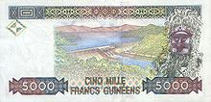
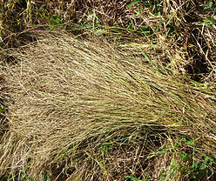
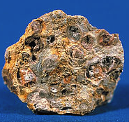
Economie
La devise ayant cours sur le territoire est le franc guinéen échangeable avec l’euro et le dollar.
Agriculture: activité essentielle de l’économie guinéenne: mil, arachide, fonio riz, manioc et fruits, la population active agricole étant de 82%.
Industries et mines: importante ressources en bauxite (2/3 des réserves mondiales). Le pays dispose également d’or, de fer, de diamant, de pétrole et d’uranium.

Slide 11
Carte Economique de la Guinée

Slide 12
Energie et tourisme
Energie: grosse potentialité hydro-électrique en raison du relief et de la pluviométrie.
Projets d’exploitation d’hydrocarbures off shore.
Tourisme: Le pays accueille très peu de touristes étrangers, et ce malgré la grande diversité et la beauté des paysages, l'attitude amicale des Guinéens par rapport aux étrangers et les centres d'intérêts potentiels très variés, qu'il s'agisse d'art sculpté, de musique, de danse ou de culture traditionnelle.

Slide 13
Démographie et religion
Population: en 2013 il y avait 11 176 000 habitants, dont 42% de moins de 15 ans. Espérance de vie 60 ans, 57%de mortalité infantile.
Les Peuls représentent 40 % de la population de la Guinée, ensuite viennent les Malinkés et les Soussous.
Religion: Les principales religions en Guinée sont l'islam (84 %) et le christianisme (11 %).

Slide 14
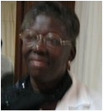
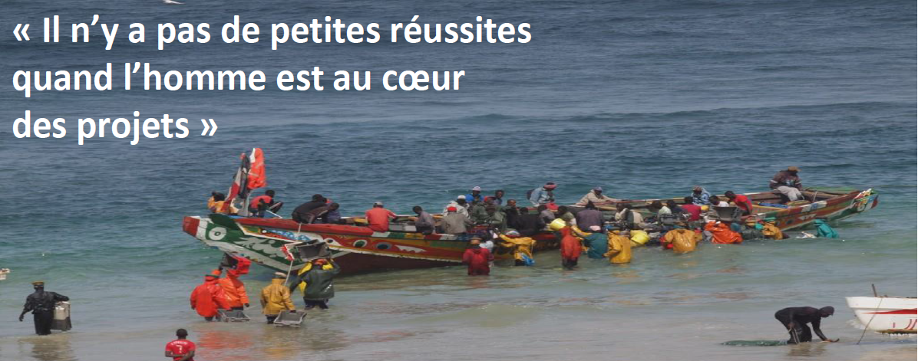
M’Balia SANGARE Partenaire du CCFD-Terre Solidaire.
Présidente de l’ONG ADEPEG «Appui au Développement de la Pêche et de l’Elevage en Guinée»
Vice-présidente de la ROPPA « Réseau des Organisations Professionnelles de la Pêche Artisanale »

